Slide 1
IMAGE SEGMENTATION
6

Slide 2
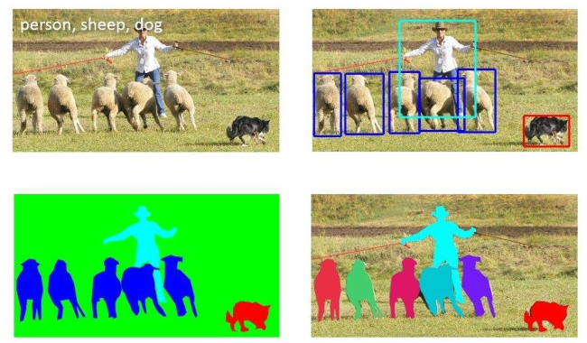
IMAGE SEGMENTATION

Slide 3
IMAGE SEGMENTATION
Semantic Segmentation: Ordne jedem Pixel auf dem Bild eine Klasse zu
Instance Segmentation: Ordne jedem Objekt auf dem Bild eine Instanz (Farbe) zu
Quelle:

Slide 4
IMAGE SEGMENTATION

Slide 5
SEMANTIC SEGMENTATION
Ein beliebter Ansatz ist das U-Net
Dieses führt zunächst ein Downsampling aus, um die Features zu erkennen.
Danach wird das Bild upgesampled um jedem Pixel eine Klasse zuzuordnen
Quelle: Ronneberger, Fischer, Brox, U-Net: Convolutional Networks for Biomedical Image
Segmentation, International Conference on Medical Image Computing and Computer-
assisted Intervention, 2015

Slide 6
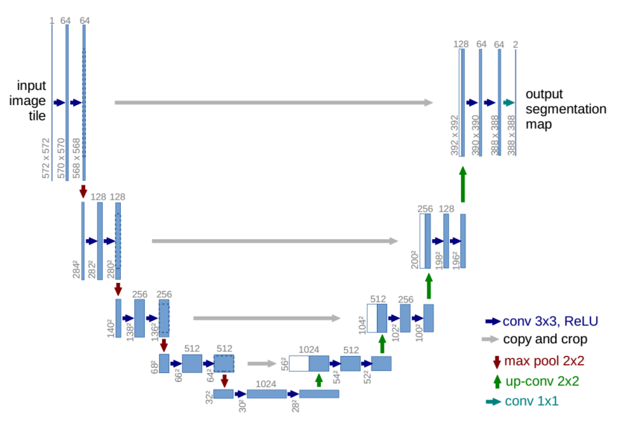
SEMANTIC SEGMENTATION
Quelle: Ronneberger, Fischer, Brox, U-Net: Convolutional Networks for Biomedical Image
Segmentation, International Conference on Medical Image Computing and Computer-
assisted Intervention, 2015

Slide 7
IMAGE SEGMENTATION
Ein beliebter Ansatz ist das Mask R-CNN
Besteht aus einem R-CNN zum Erkennen der einzelnen Objekte und derer Lage
Danach wird dem Objekt (Instanz) die Farbe zugeordnet
Quelle: He, Gkioxari, Dollar, Girshick, Mask R-CNN, ICCV, 2017

Slide 8
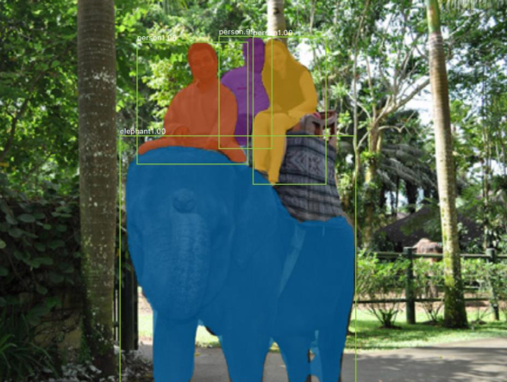
IMAGE SEGMENTATION
Quelle: He, Gkioxari, Dollar, Girshick, Mask R-CNN, ICCV, 2017

